Slide 1
Задача линейного программирования.
Транспортная задача.

Slide 2


Транспортная задача необходима для планирования наиболее рациональных перевозок грузов.
Транспортная задача по критерию
стоимости (пути)
Транспортная задача по критерию времени

Slide 3
В практике рассматриваются два типа транспортных задач:
Объем производства совпадает с общим объемом потребления – закрытая транспортная задача.
Объем производства не совпадает с общим объемом потребления – открытая транспортная задача.

Slide 4
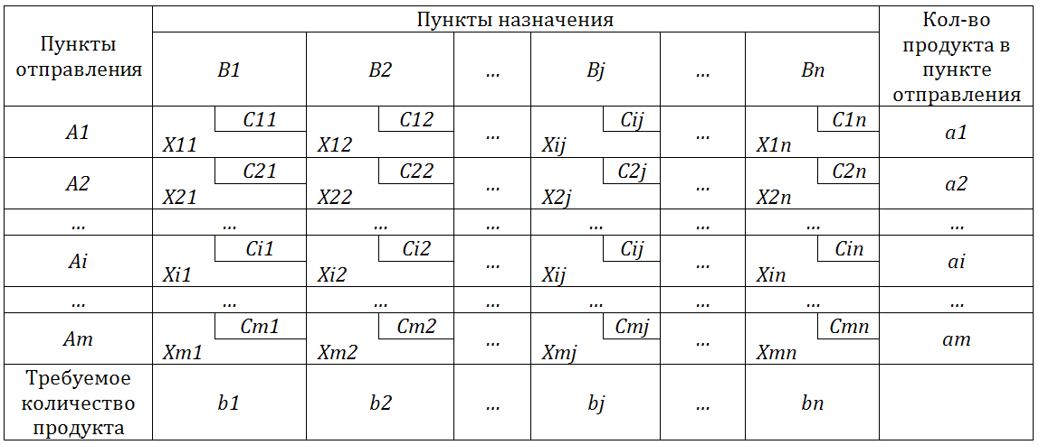

Slide 5
Транспортная задача по критерию пути.
С двух полей хозяйства нужно перевести картофель в три хранилища.

Slide 6
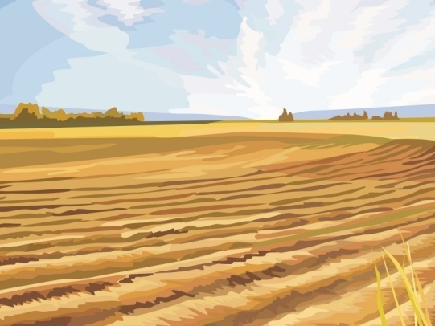

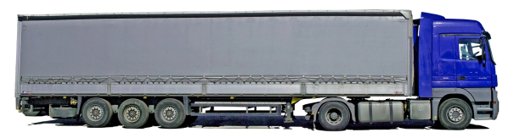
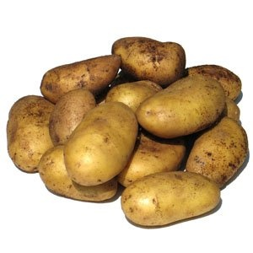
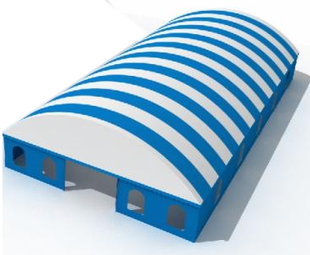
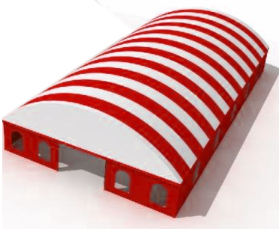
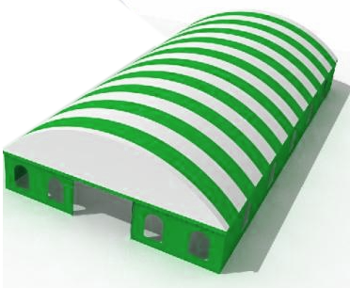

Slide 7
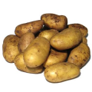
Урожай собранный на каждом поле
1800т
2600т
Вместимость хранилищ
1000т
1200т
2200т
Номер поля | Расстояние до хранилища, км
 | Первого | Второго | Третьего
1 | 20 | 20 | 30
2 | 30 | 40 | 20

Slide 8

Составим математическую модель задачи
i
j
Xij -
F = 20x11 + 20x12 + 30x13 + 30x21 + 40x22 + 20x23 → min
X11 + X12 + X13 = 1800
X21 + X22 + X23 = 2600
X11 + X21 = 1000
X12 + X22 = 1200
X13 + X23 = 2200
Xij ≥ 0 ; i = 1,2 ; j = 1,2,3

Slide 9

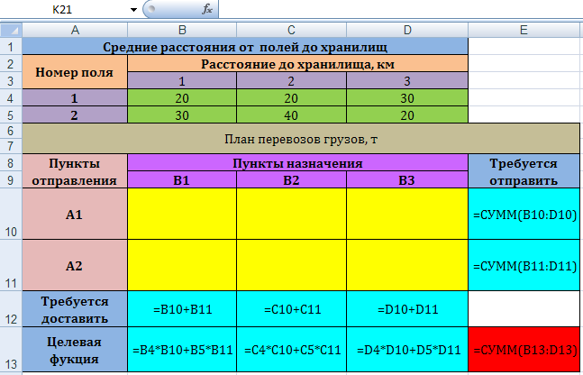
Решим задачу с использованием процессора MS Excel

Slide 10
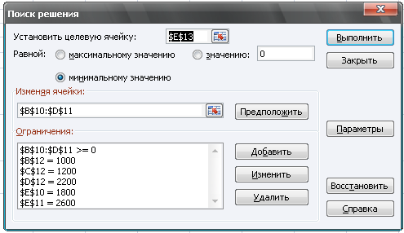
Решение задачи

Slide 11
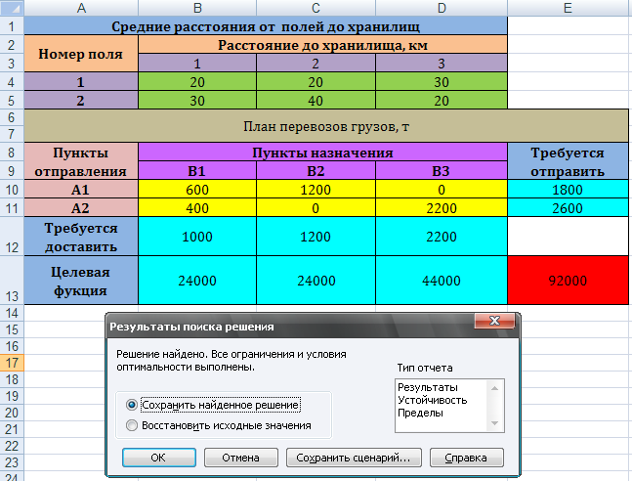

Slide 12

Ответ:
Минимальный объем перевозок составит 92 000 т*км
Оптимальный план перевозок:
С I поля
С II поля
600т
400т
1200т
0т
0т
2200т

Slide 13
Задача распределительного типа

Slide 14
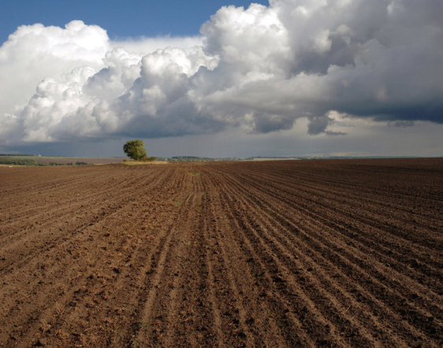
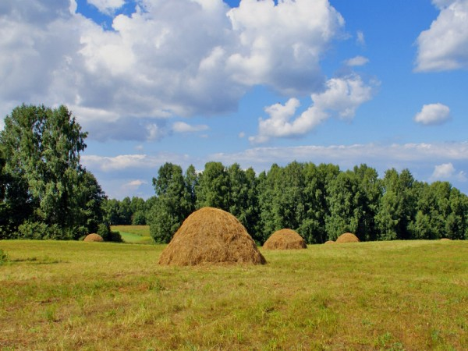
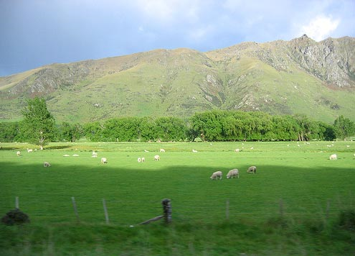
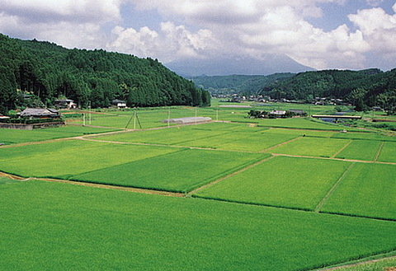
В хозяйстве выделено четыре участка, пригодных для трансформации в другие виды угодий и улучшения.
Пашня
Сенокосы
Пастбища
Прочие земли

Slide 15
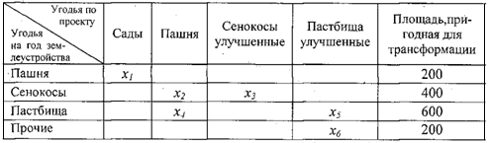
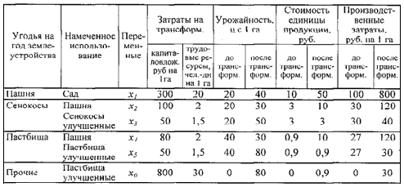
Основные переменные
Исходные данные

Slide 16
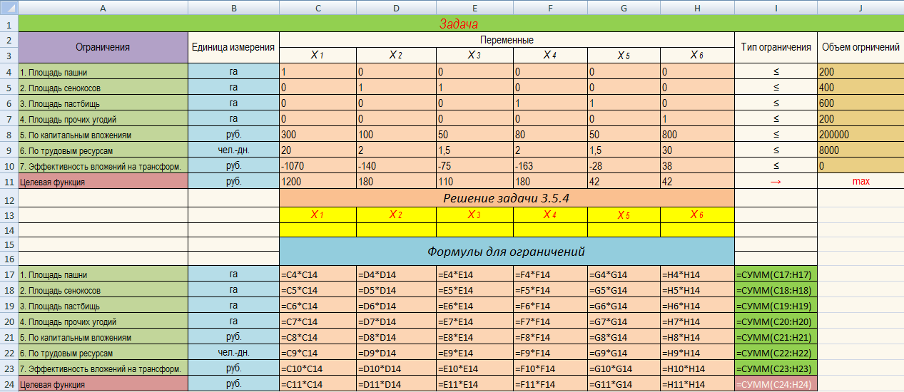
Решение задачи

Slide 17
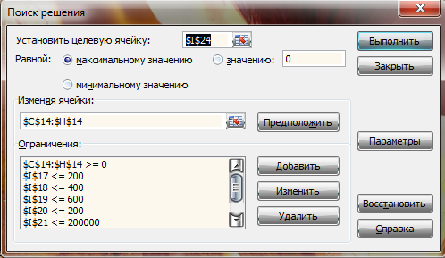
Поиск решения

Slide 18
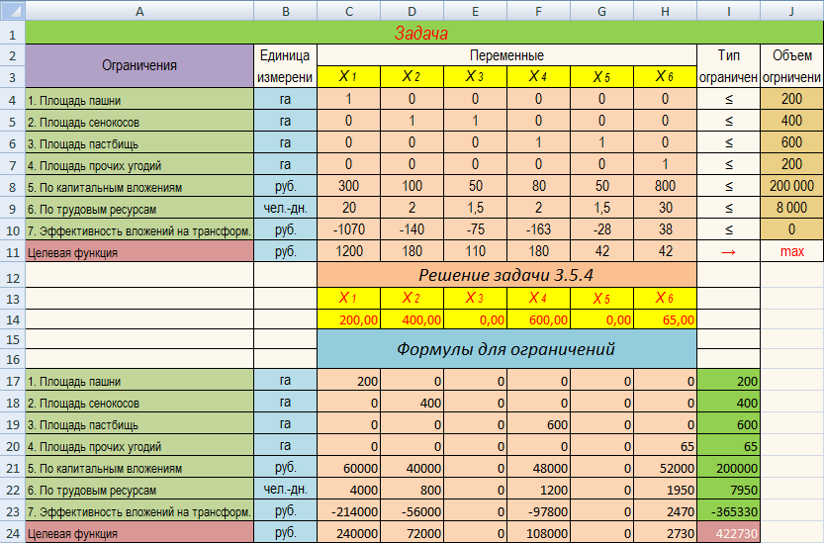

Slide 19

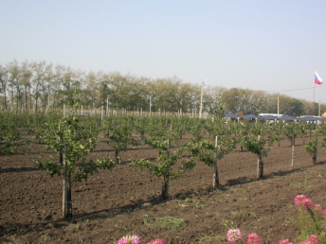





Ответ:
В результате трансформации хозяйство получит доход 422730 руб.
Трансформация угодий:
Заложить сад 200 га на пашне
Освоить 400 га сенокоса в пашню
Трансформировать 600 га пастбищ в пашню
Перевести 65 га прочих земель в пастбища

